Slide 1
EUROPA.-LA VUELTA AL MUNDO EN 885 JARDINES.-REINO UNIDO.-
SURREY.-II.-Winkworth Arboretum
Selección de textos y fotografías por
JOSE ELIAS BONELLS

Slide 2
Sutton Park
Sutton Park, en Sutton Coldfield , Birmingham , Inglaterra , es una de las mayores zonas urbanas los parques en Europa y el más grande fuera de la ciudad capital, sino que es más grande que el parque de Richmond , en Londres
El parque cubre 970 hectáreas , con una mezcla de páramos , humedales y pantanos , los siete lagos , extensos bosques antiguos (que cubren aproximadamente la cuarta parte del parque), varios restaurantes, un campo de golf privado de 18 hoyos en su borde occidental, y un campo de golf municipal en el sur, un santuario, juegos infantiles y un centro de visitantes.

Slide 3
No se cobra entrada, aunque los domingos de verano un cargo de aparcamiento para vehículos se aplica.
Una amplia gama de actividades de ocio se llevan a cabo en el parque.
Una línea de ferrocarril atraviesa el parque.
El parque es conocido por una serie de deportes.
Estas incluyen ciclismo de montaña , con la "Colina del esqueleto" ser popular entre los ciclistas de descenso.
En segundo lugar la vela y el piragüismo, que tienen lugar principalmente en la piscina de Powell y, finalmente, kayak y canotaje del club en piscina Raíz Negra con Royal Canoe Club Sutton Coldfield

Slide 4
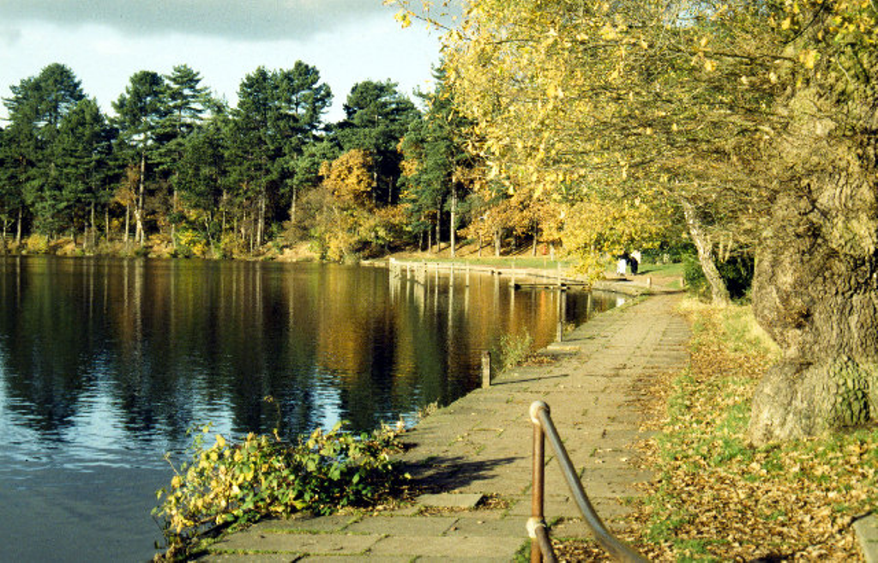

Slide 5
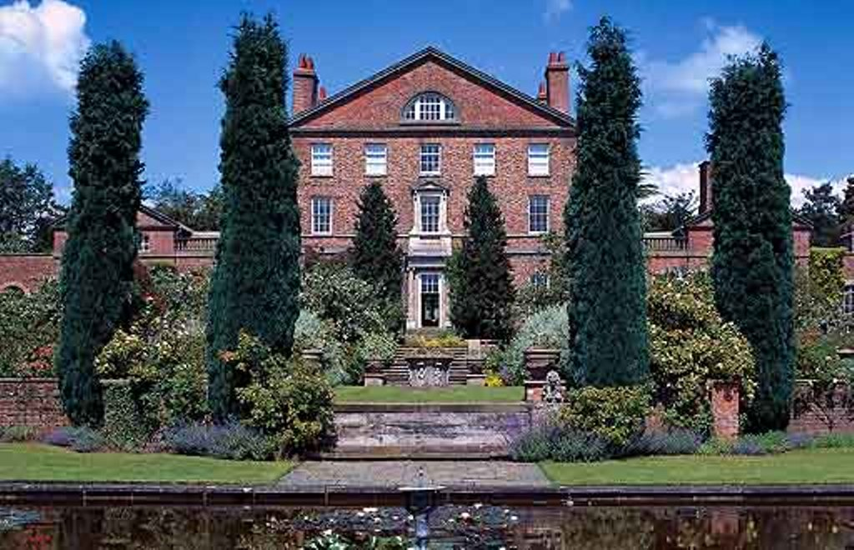

Slide 6
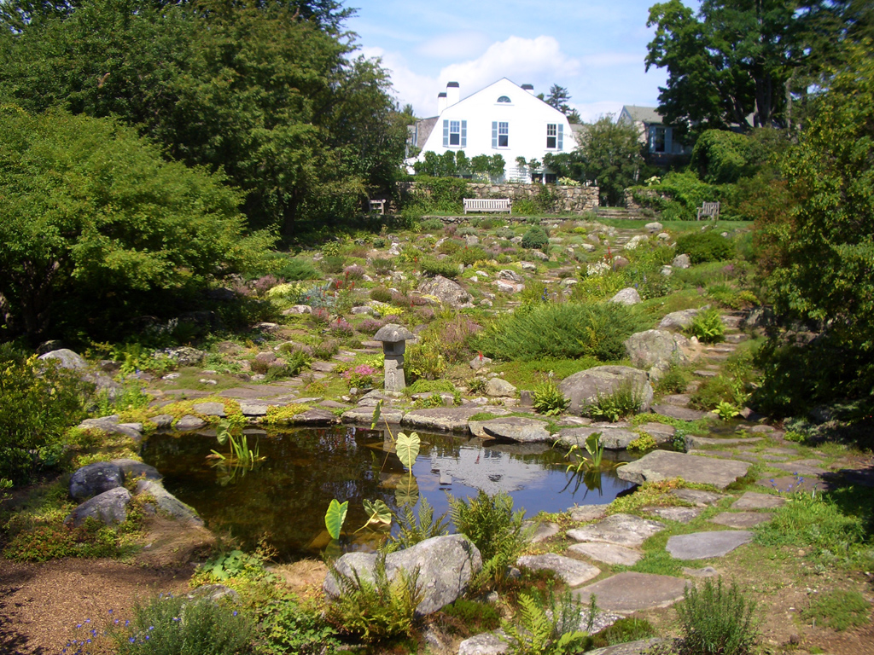

Slide 7
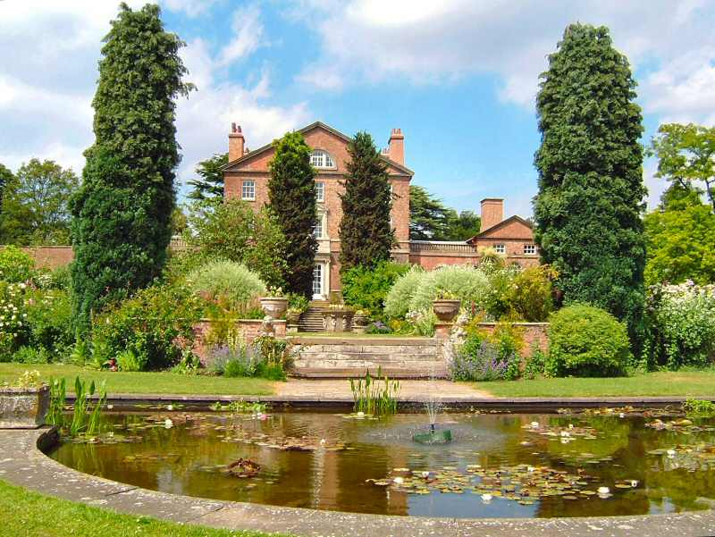

Slide 8
Titsey Place Gardens
Titsey Place es una casa de campo cerca de Oxted en Surrey , Inglaterra .
Fue sucesivamente la sede de las familias Gresham y Leveson Gower y ahora se conserva por una fundación benéfica.
La casa tiene su origen en una casa del siglo XVI, que fue construida por Sir John Gresham en el sitio de un predecesor. La mayoría de la casa Tudor fue demolida y reconstruida en el siglo XVIII, antes de ser restaurada en 1826.
Finalmente se añadió una torre en 1856.

Slide 9
Desde 1992, la casa y los jardines han sido restaurados, y ambos están abiertos al público en el verano.
En el estado mayor de (1.200 ha), kilómetros de bosques para pasear por el borde de la llanuras del norte que son utilizados por más de 20.000 visitantes al año.

Slide 10
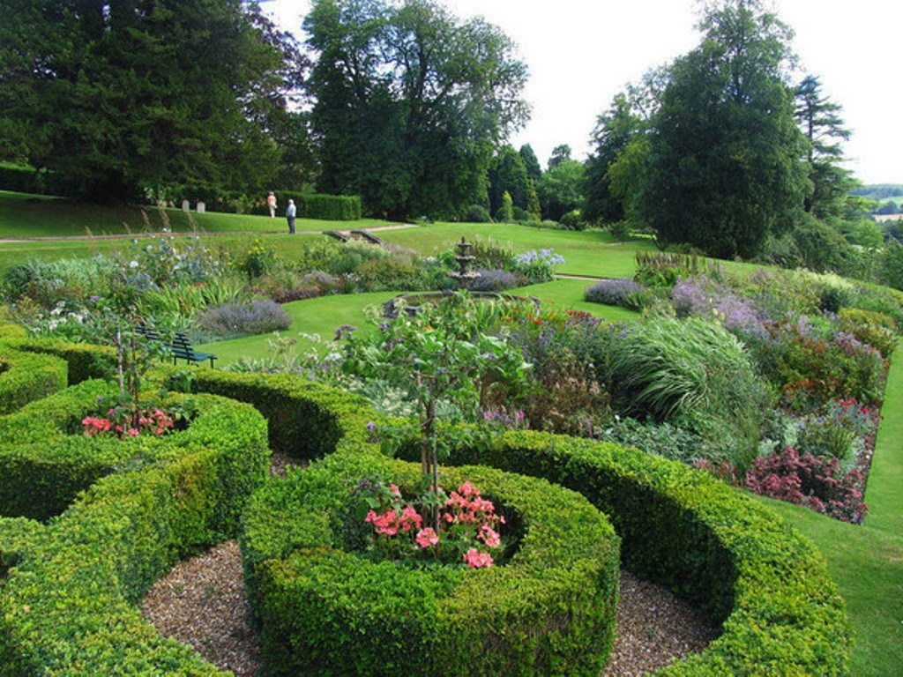

Slide 11
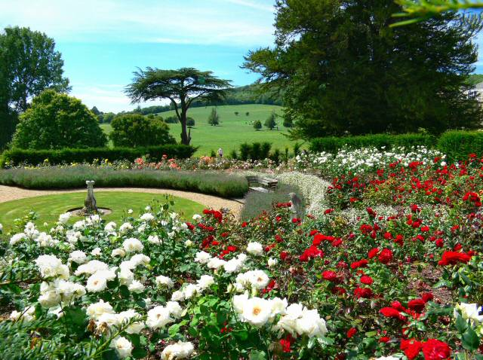

Slide 12
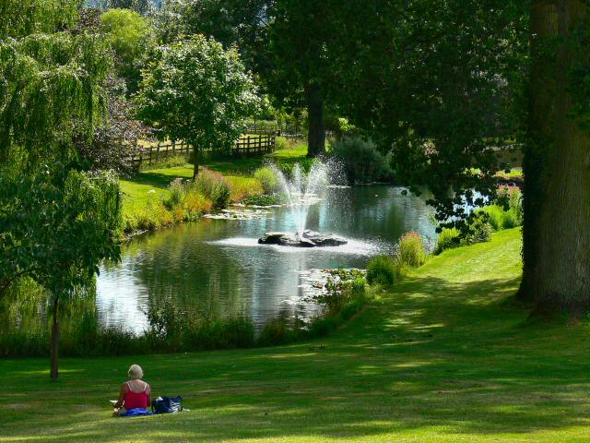

Slide 13
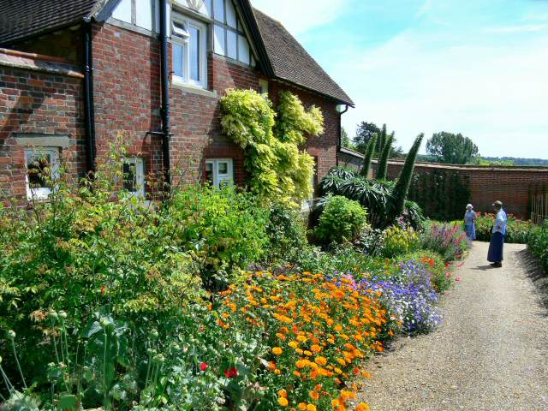

Slide 14
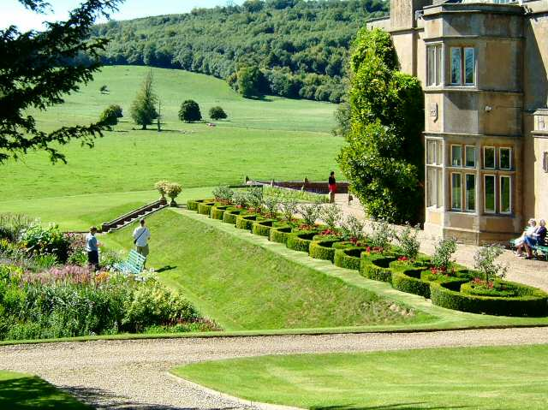

Slide 15
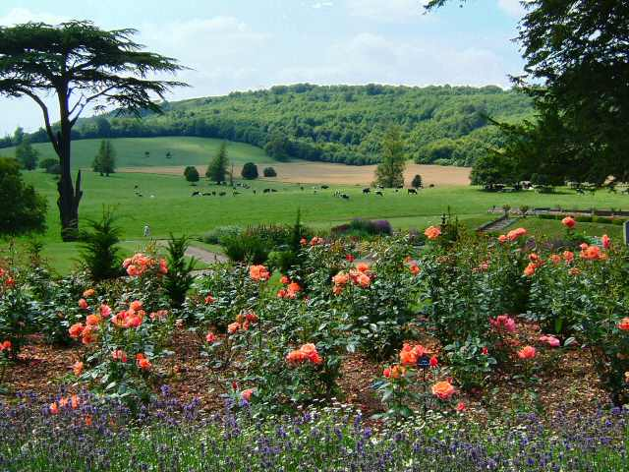

Slide 16
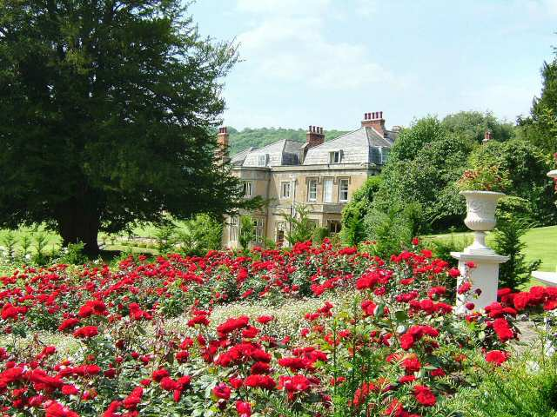

Slide 17
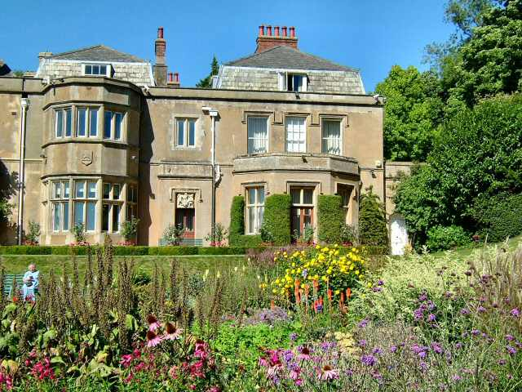

Slide 18
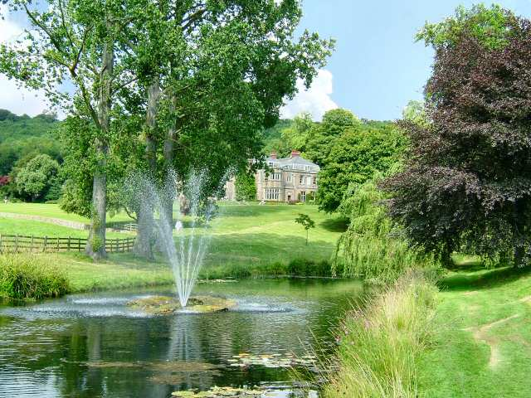

Slide 19
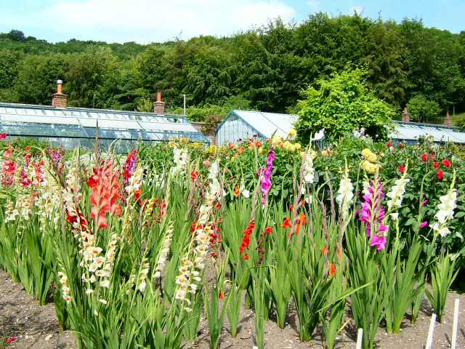

Slide 20
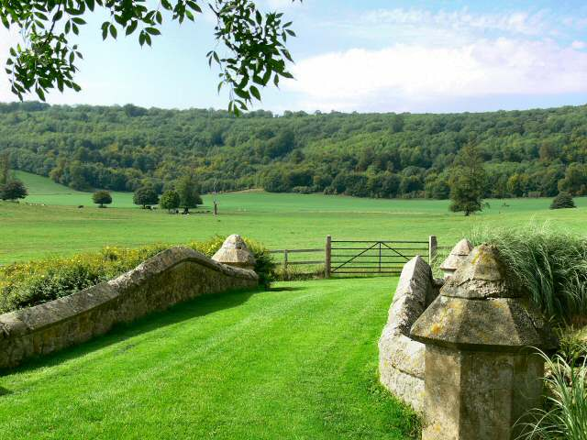

Slide 21
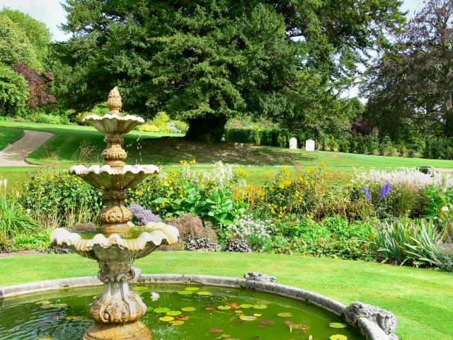

Slide 22
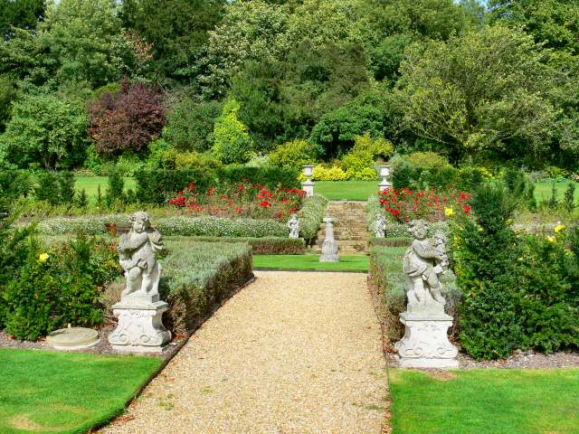

Slide 23
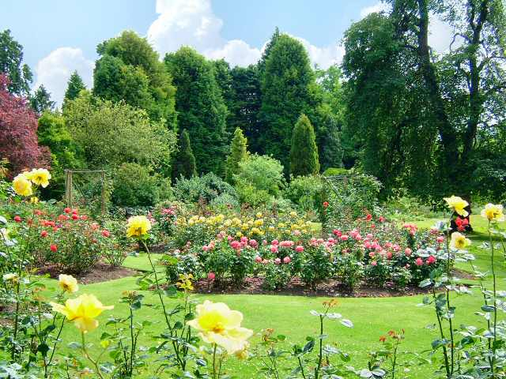

Slide 24
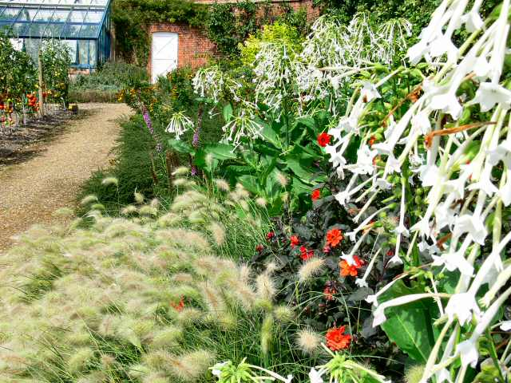

Slide 25
Winkworth Arboretum
Winkworth Arboretum es un arboreto del Fondo Nacional situado entre Godalming y Hascombe , Surrey , Inglaterra.
Winkworth Arboretum exposiciones de grandes colecciones de azaleas , rododendros , y acebo en las laderas que conducen a los lagos ornamentales
Gertrude Jekyll exploro el bosque en el siglo XX.
Los arboles exóticos fueron plantados en 1938 por Wilfrid Fox.

Slide 26
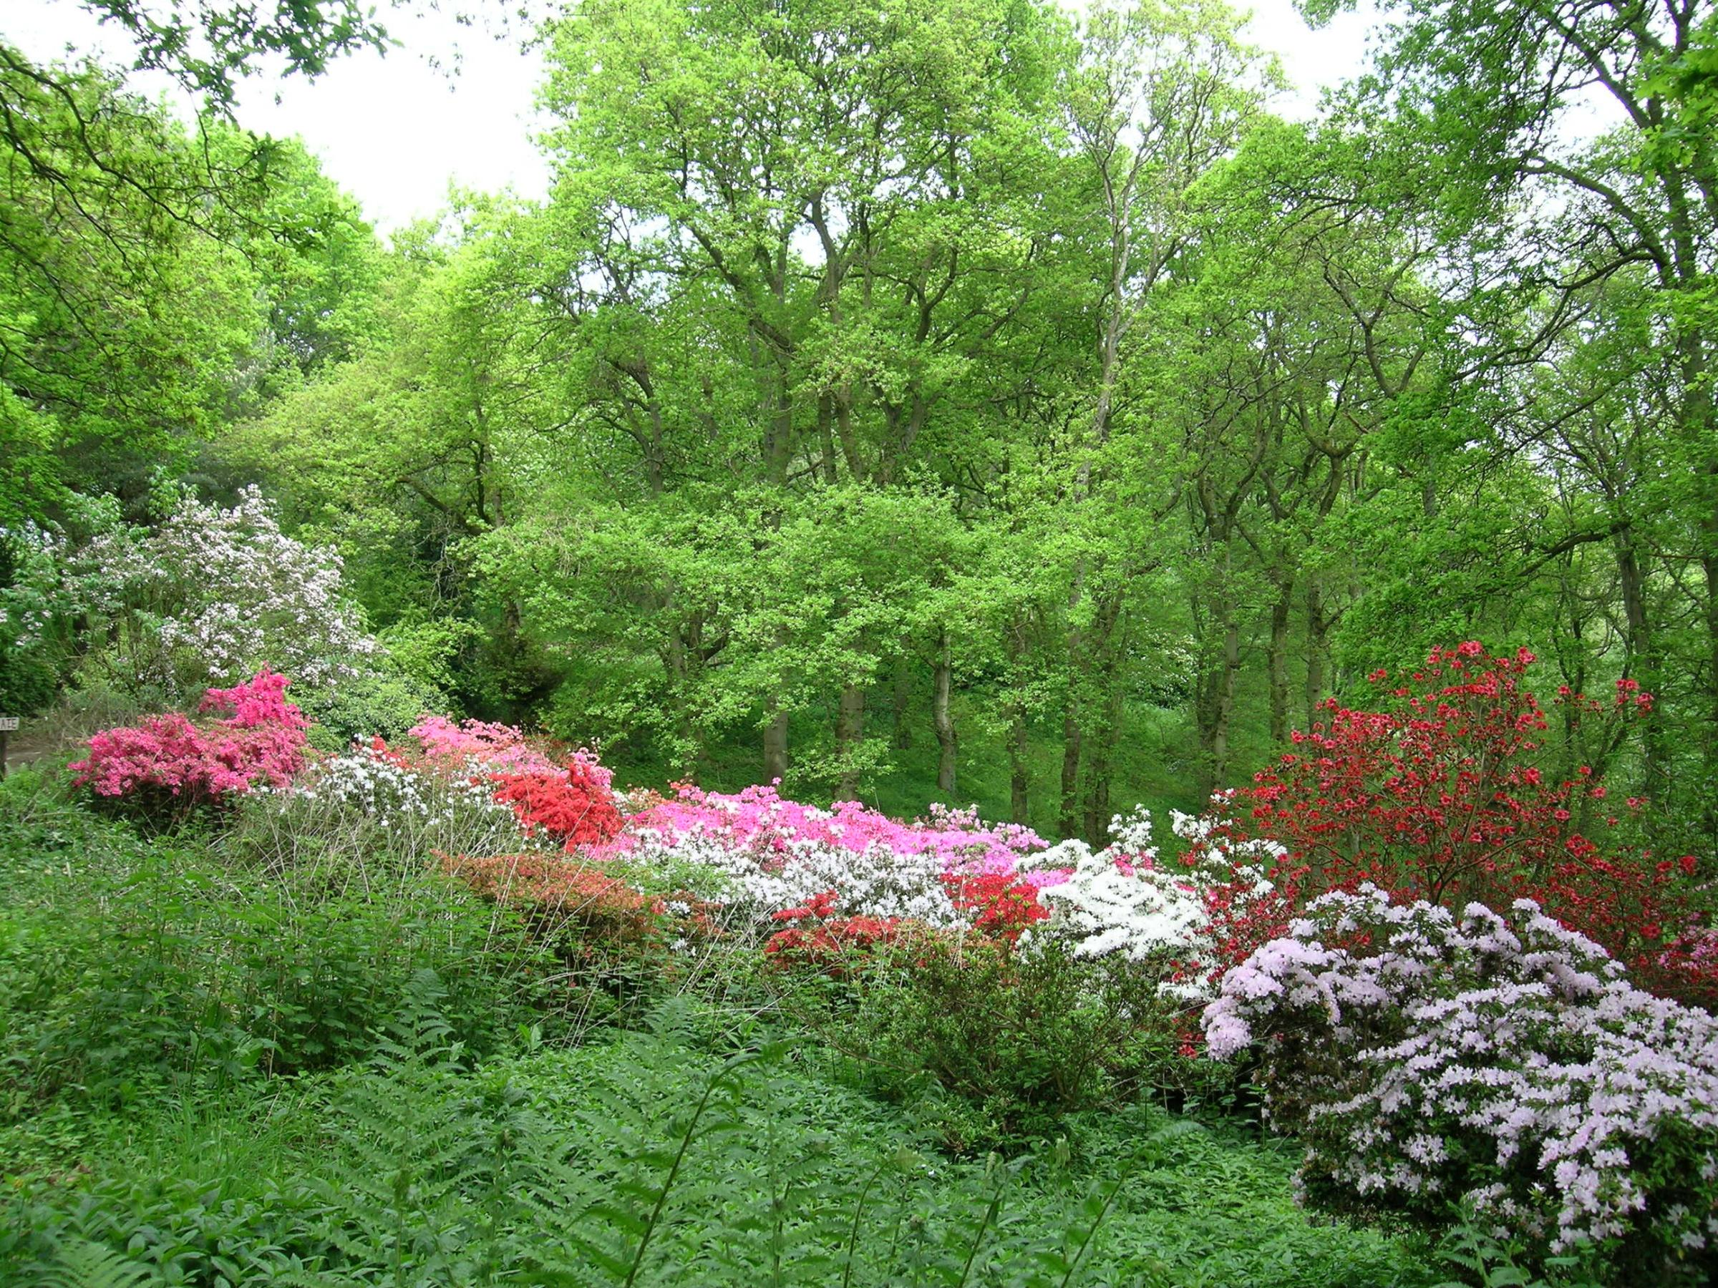

Slide 27
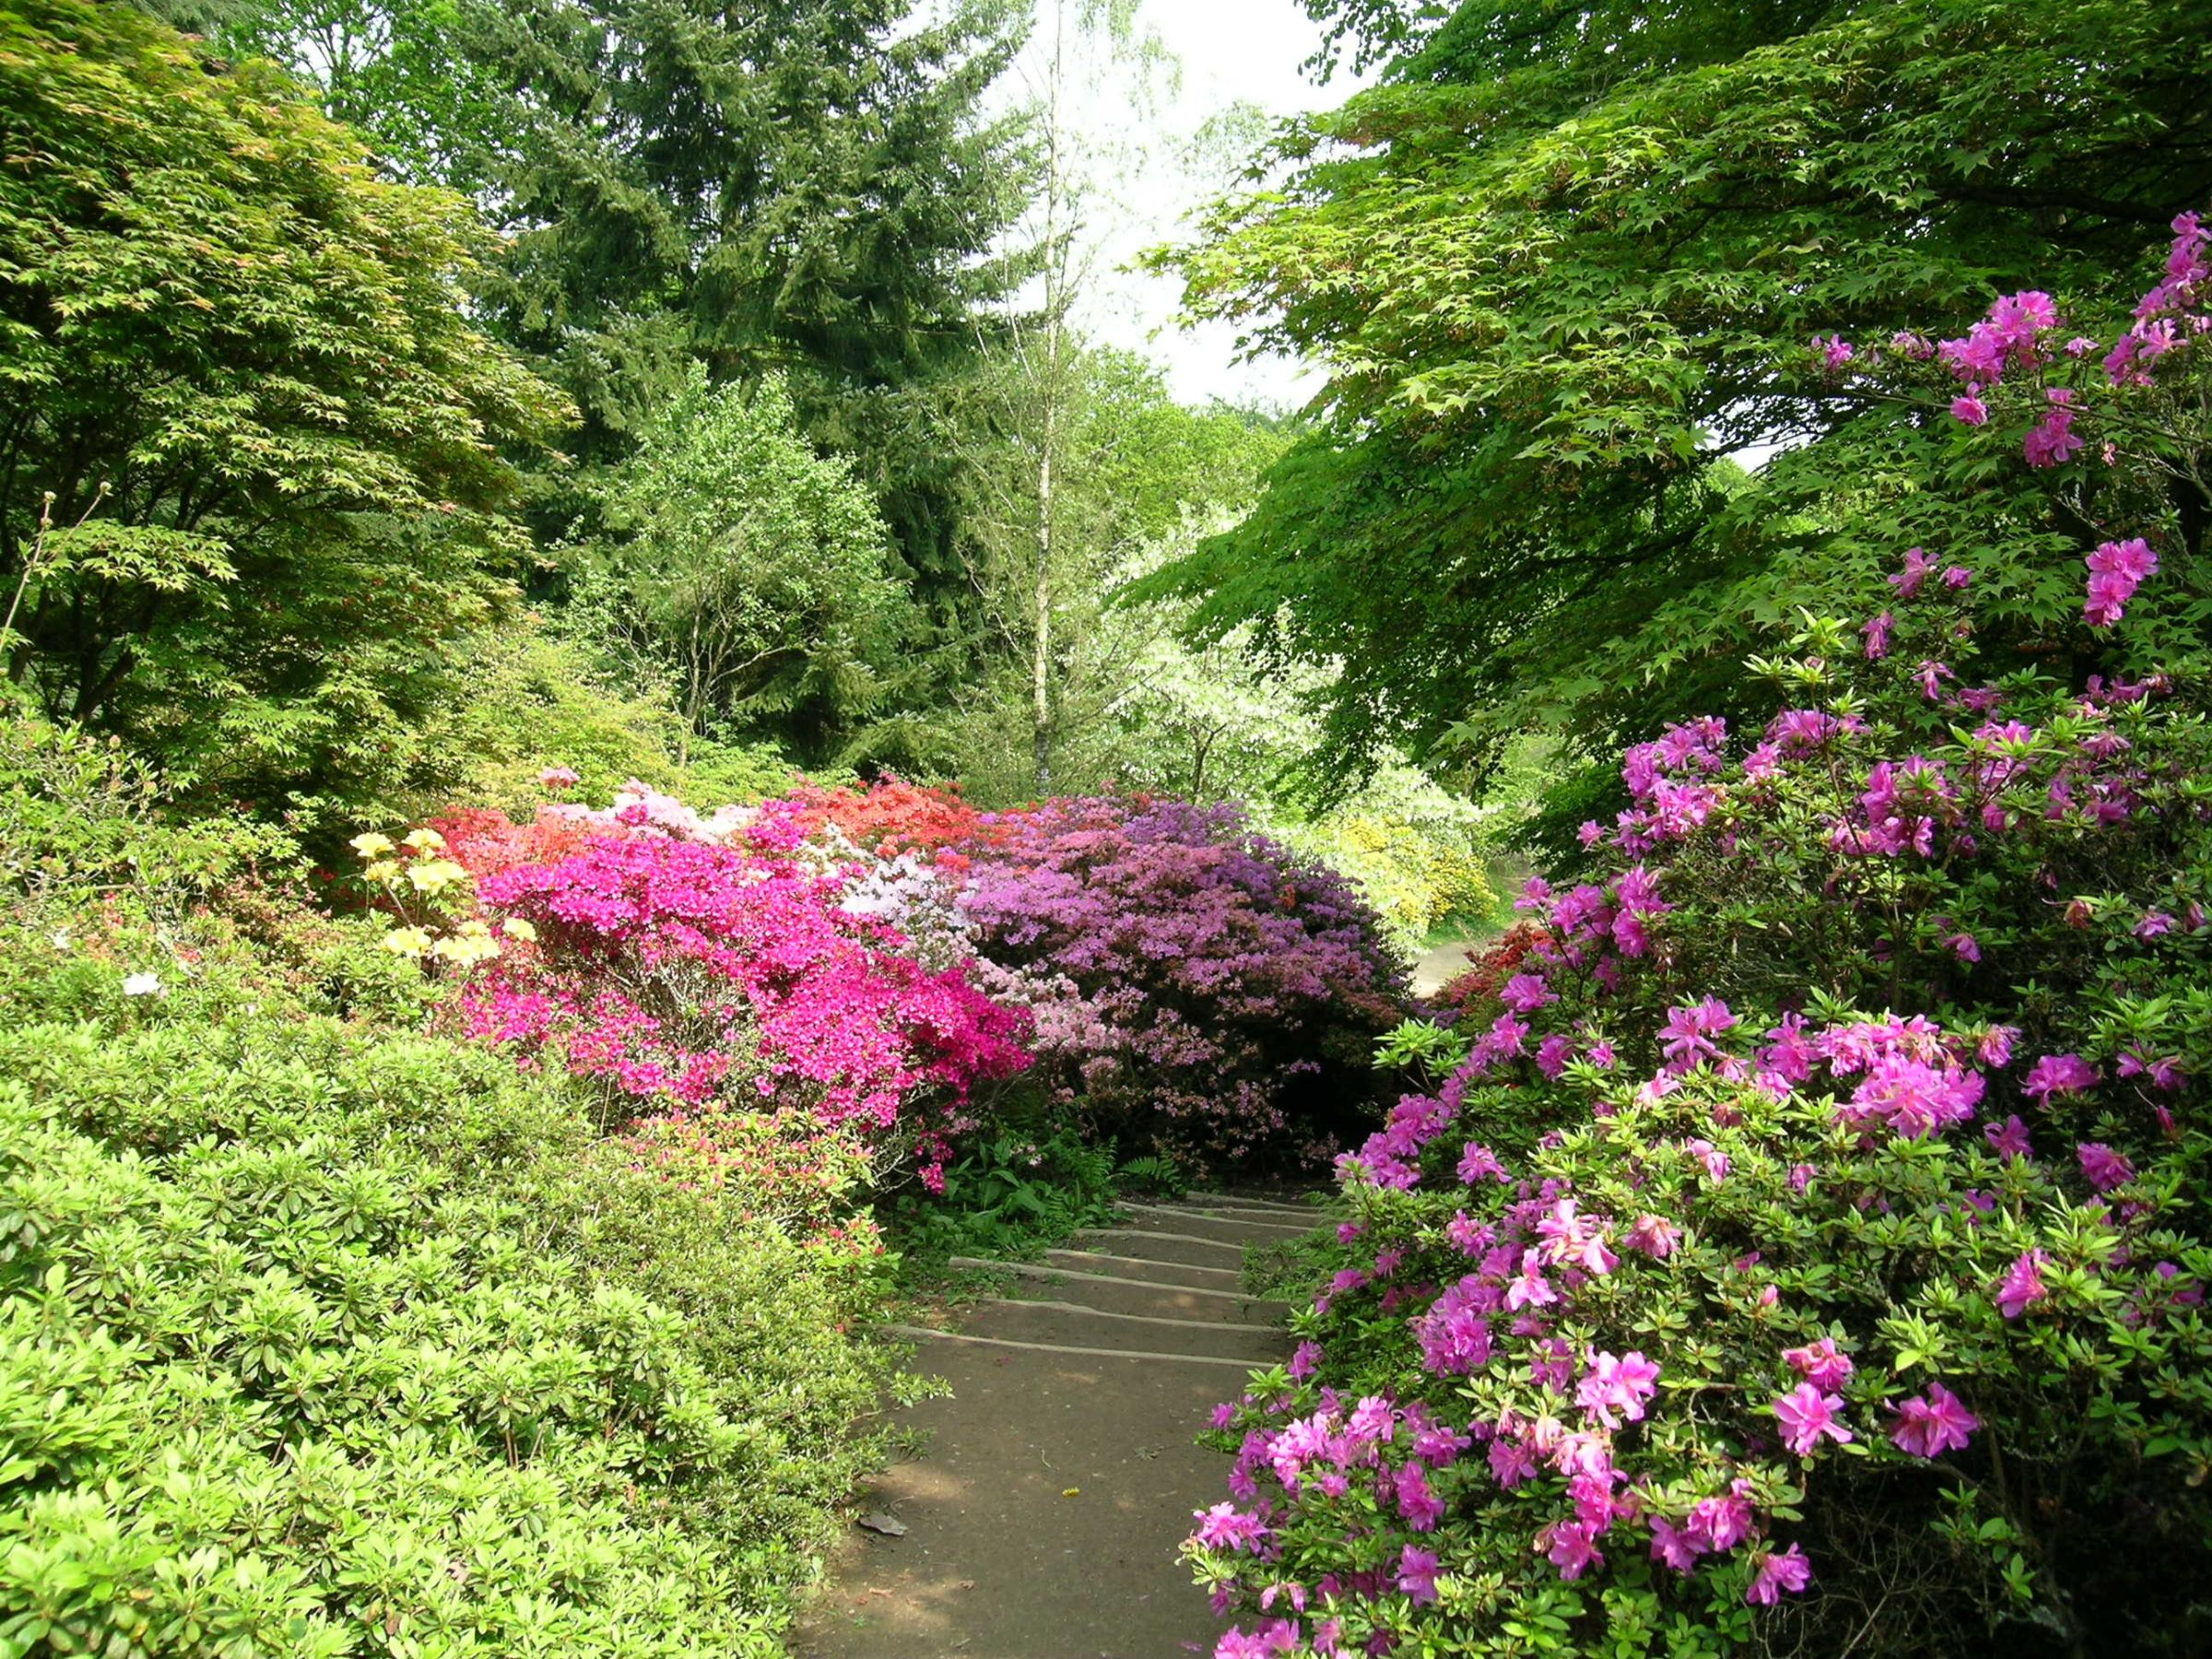

Slide 28
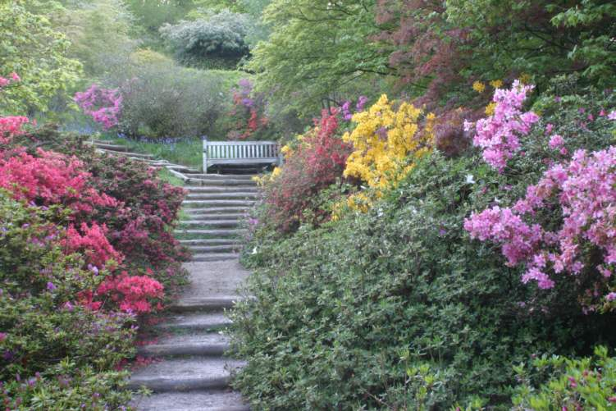

Slide 29
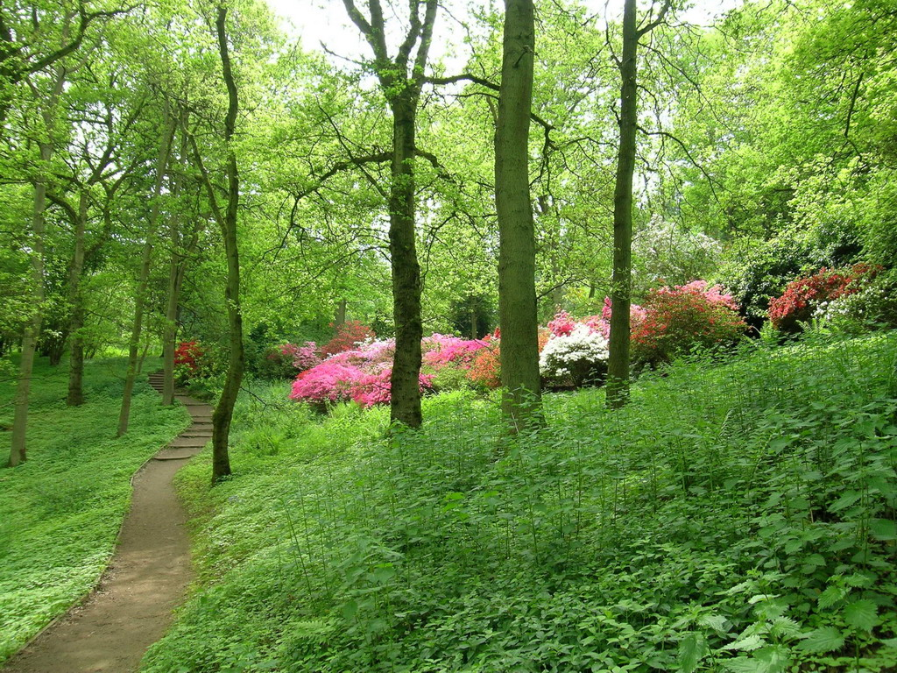

Slide 30
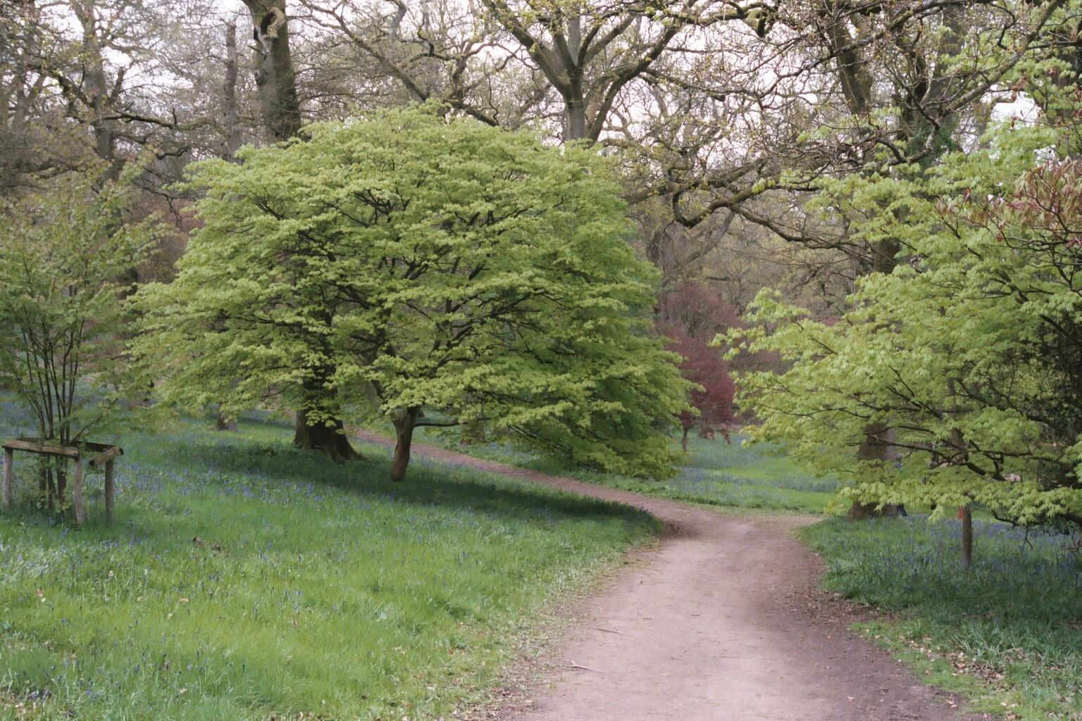

Slide 31
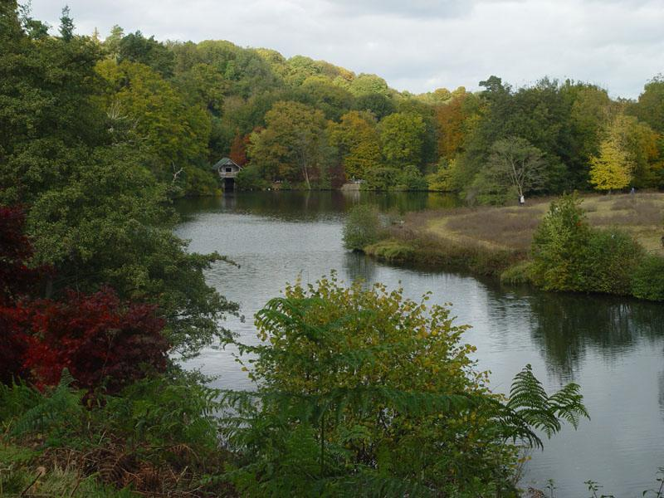

Slide 32
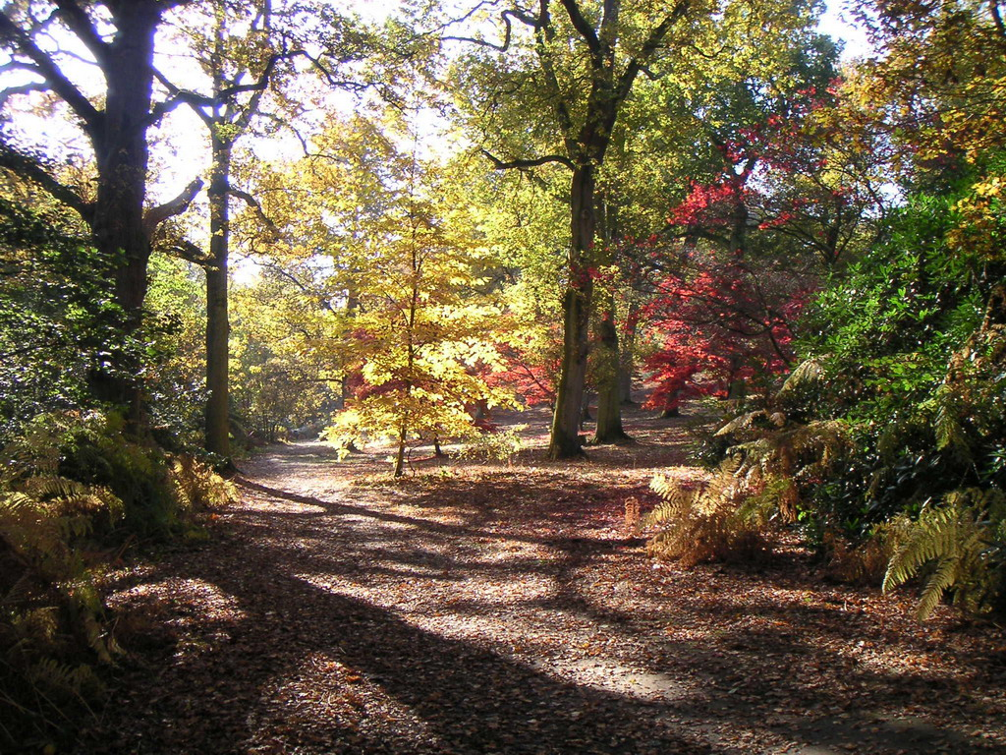

Slide 33
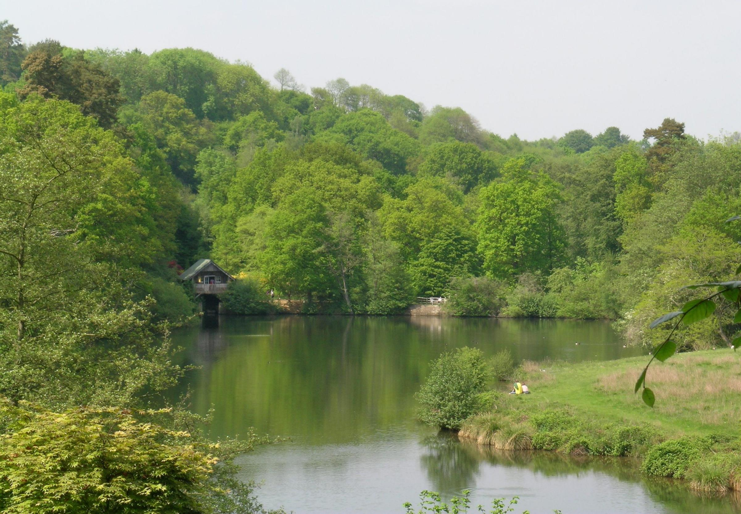

Slide 34
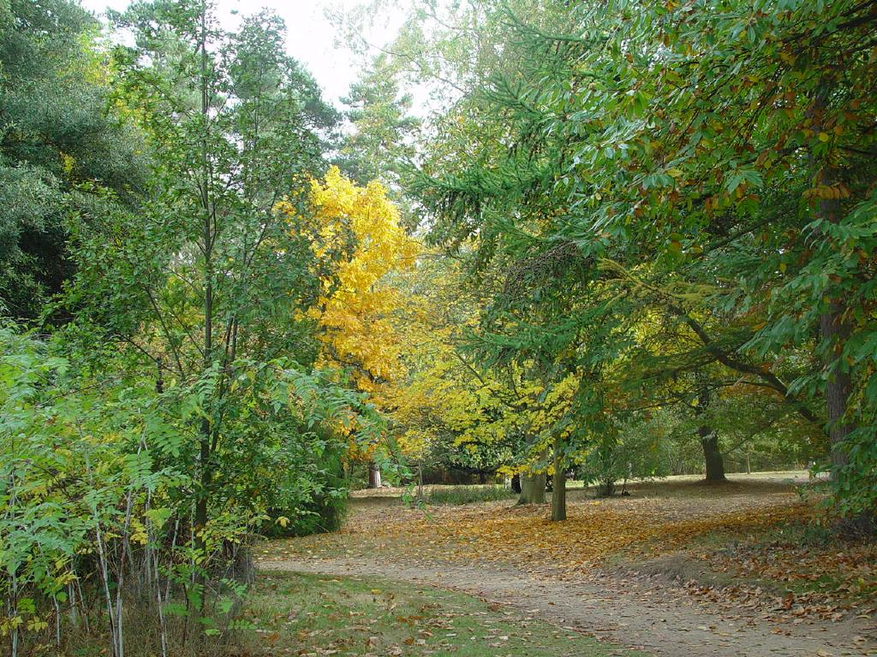

Slide 35
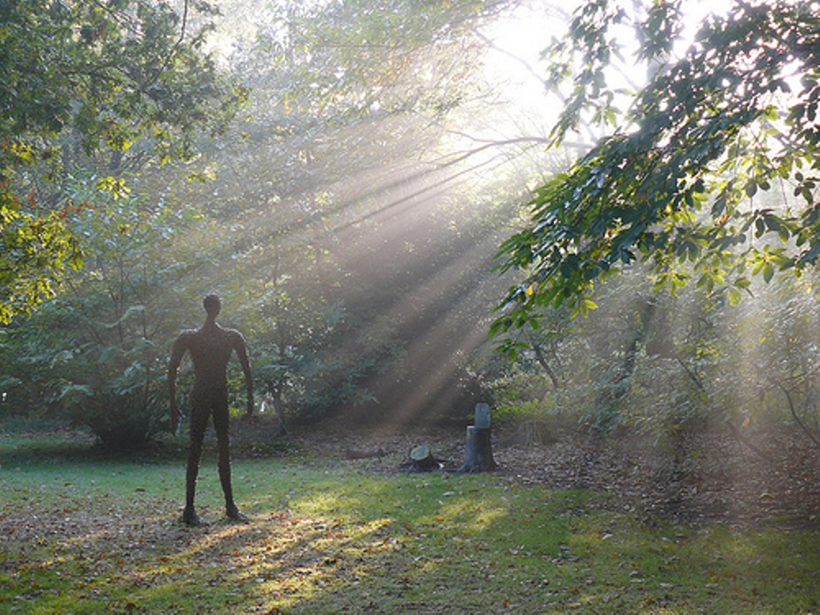

Slide 36
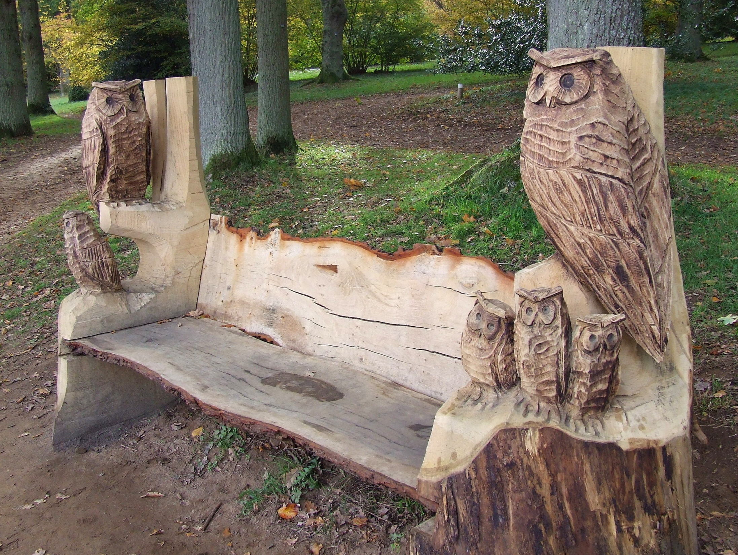

Slide 37
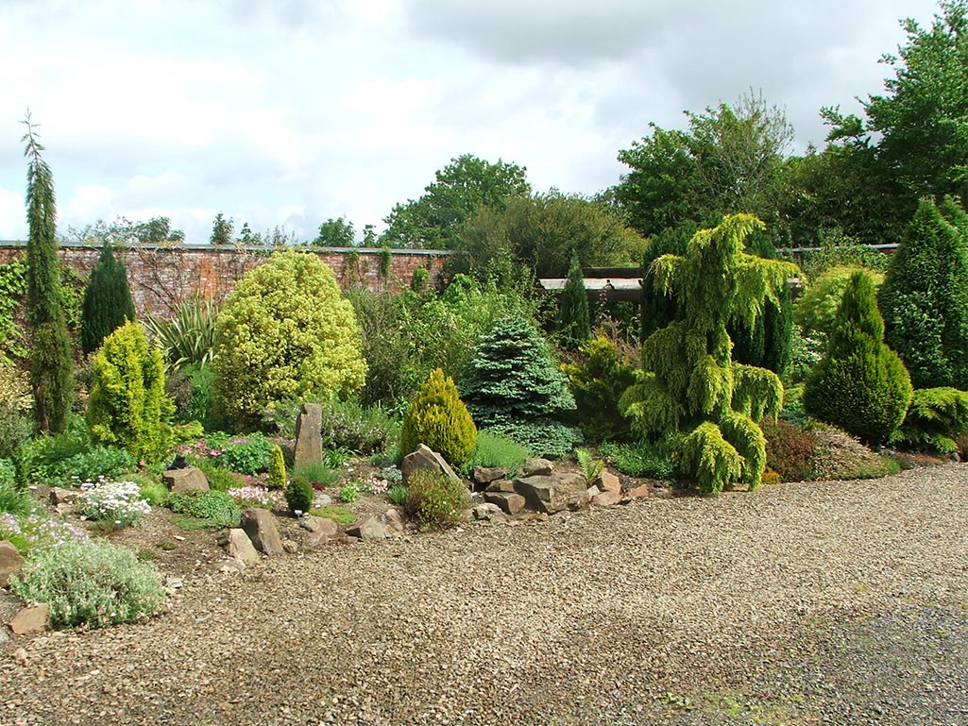

Slide 38
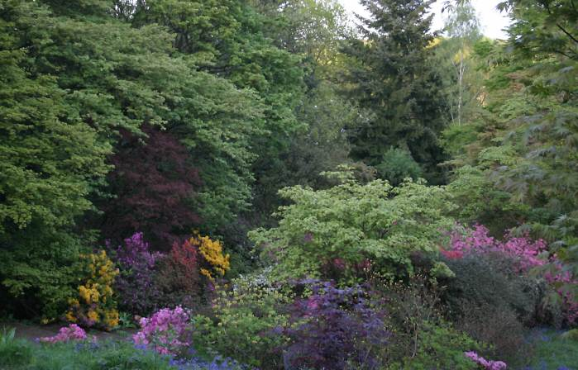

Slide 39
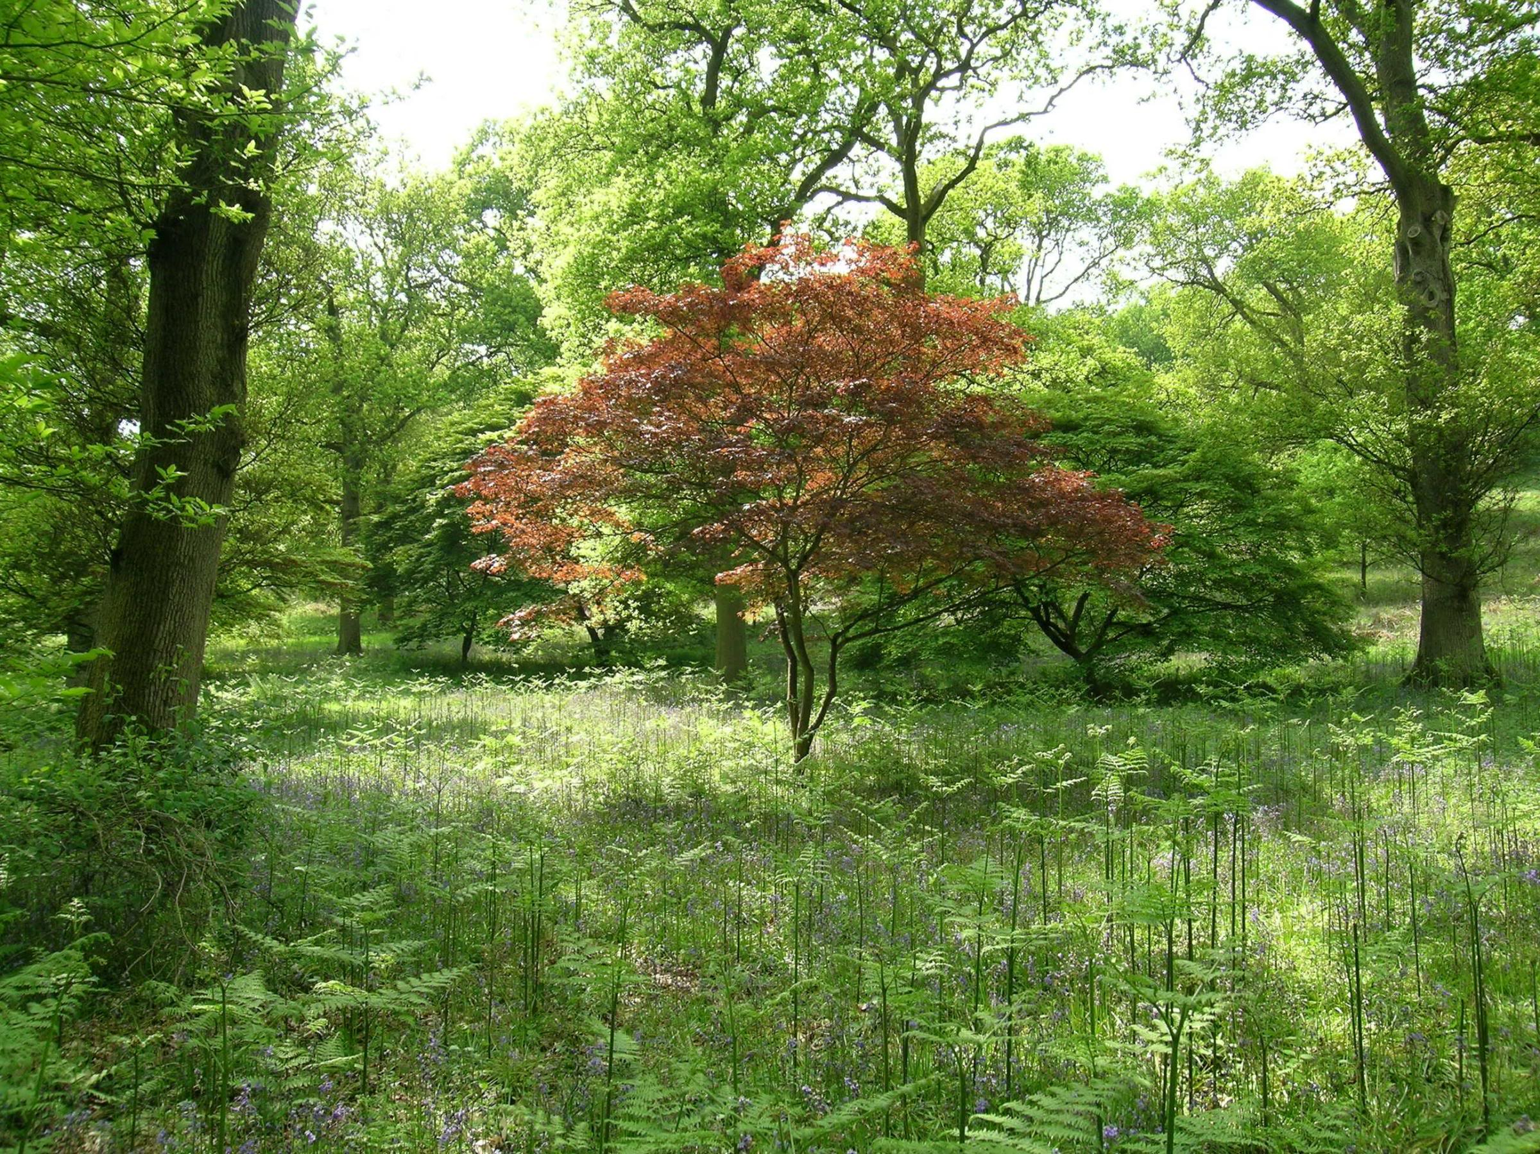

Slide 40
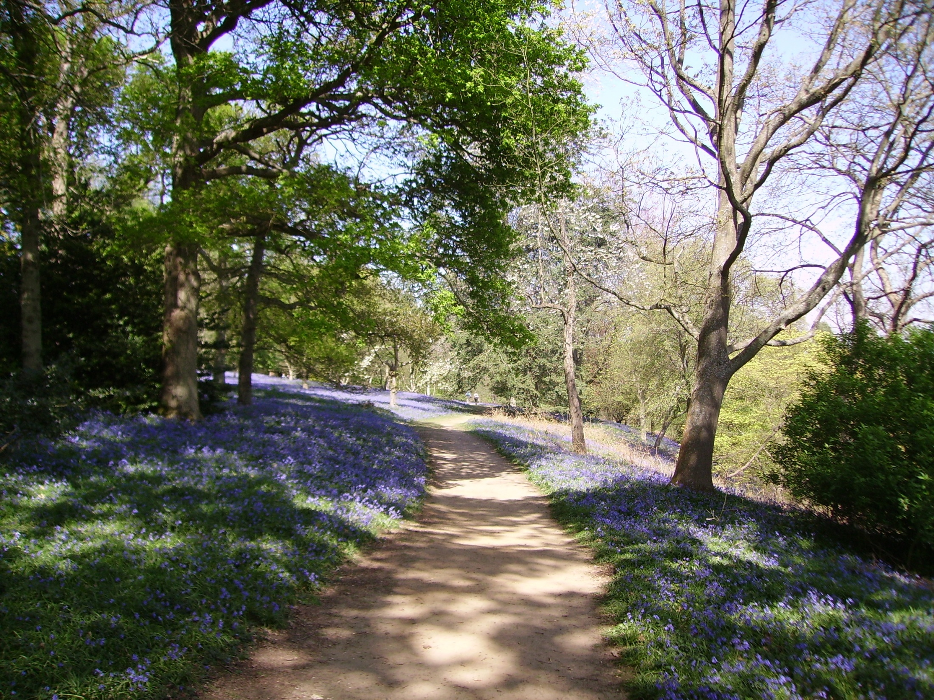

Slide 41
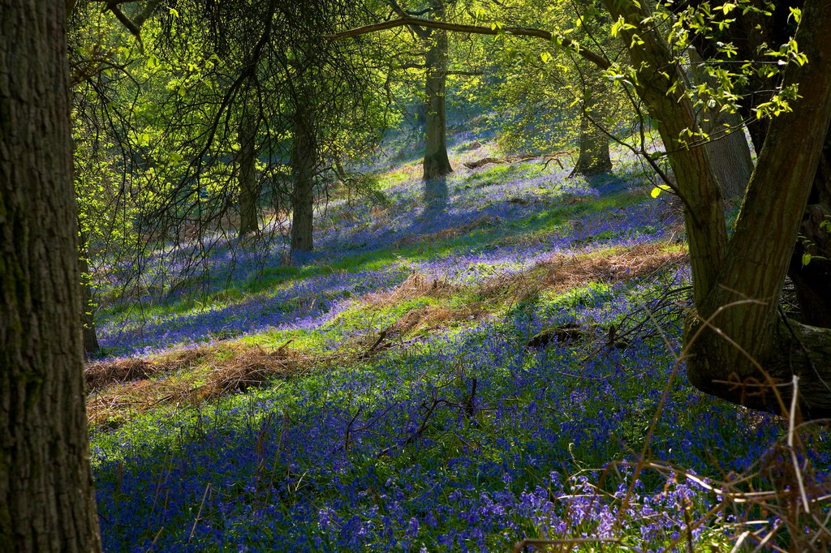

Slide 42
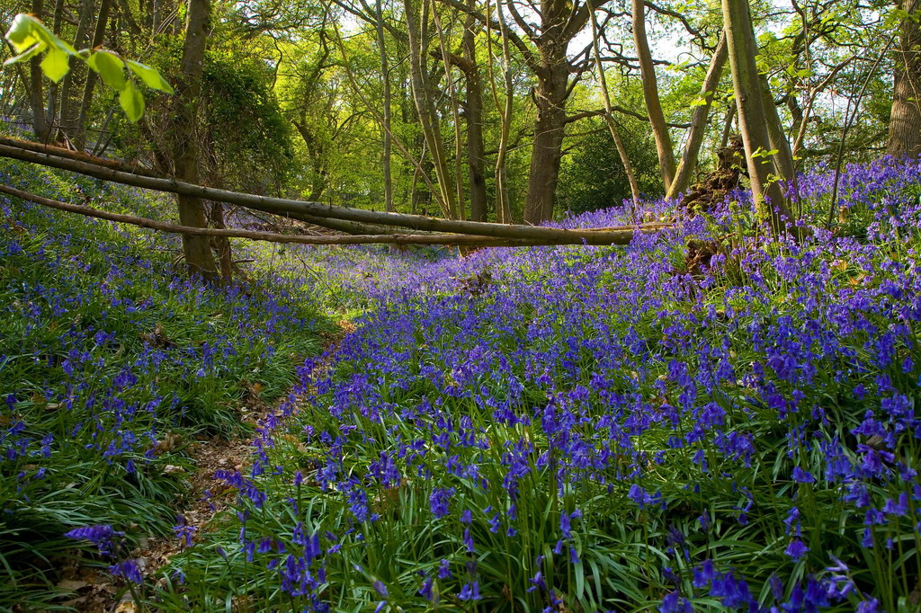

Slide 43
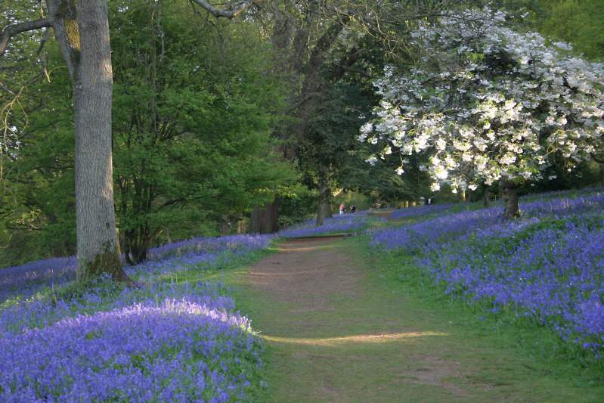

Slide 44
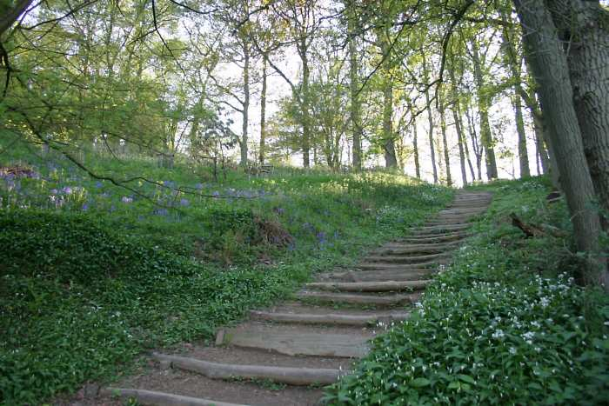

Slide 45
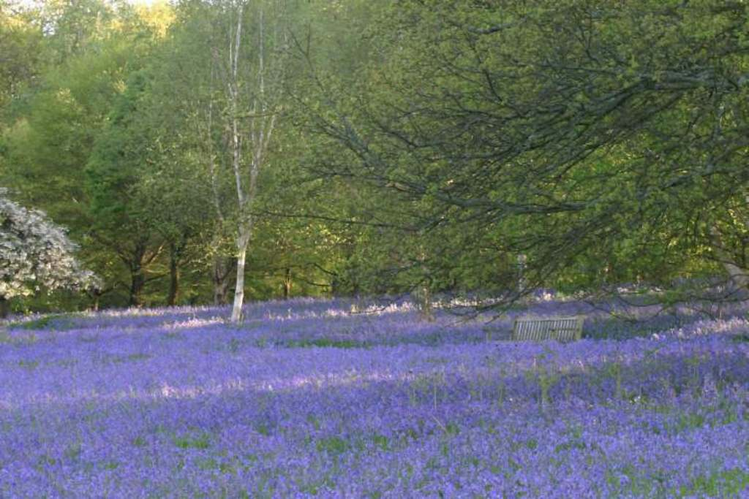

Slide 46
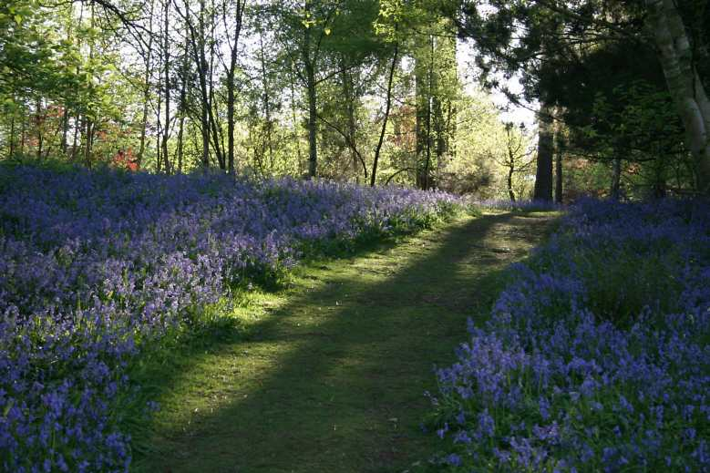

Slide 47
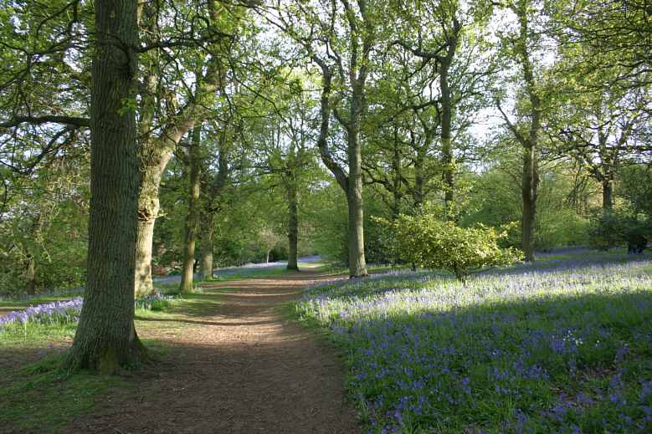

Slide 48
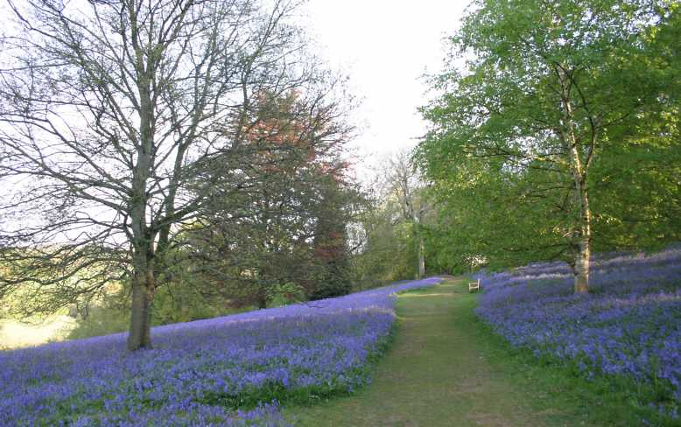

Slide 49
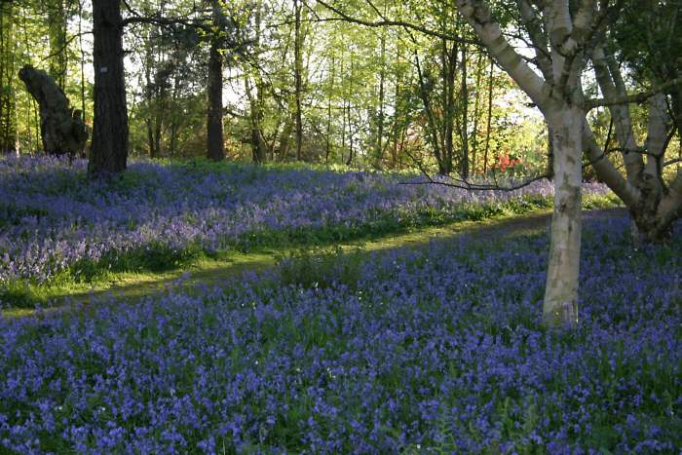

Slide 50
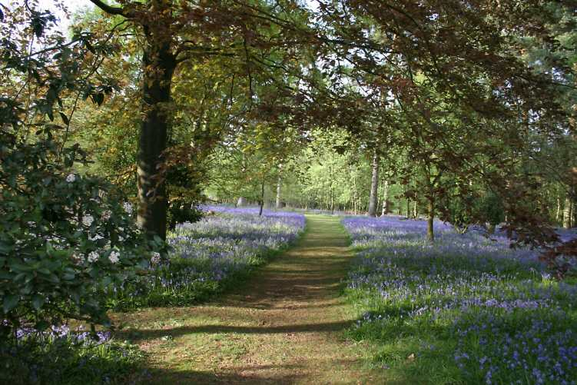

Slide 51
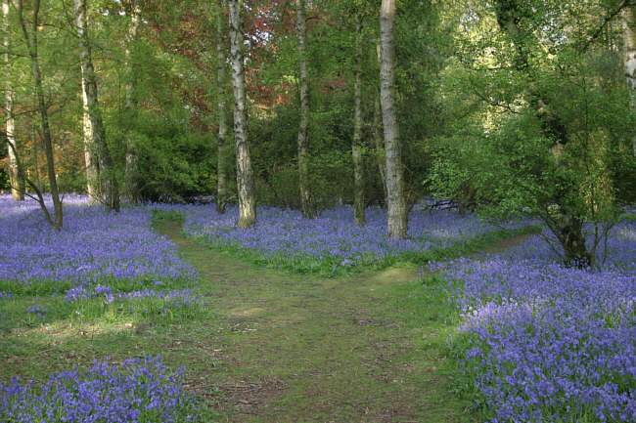

Slide 52
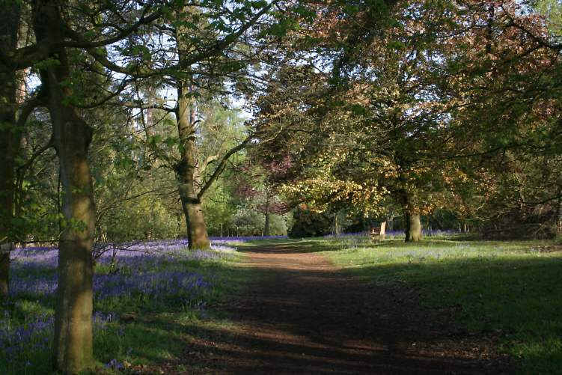

Slide 54
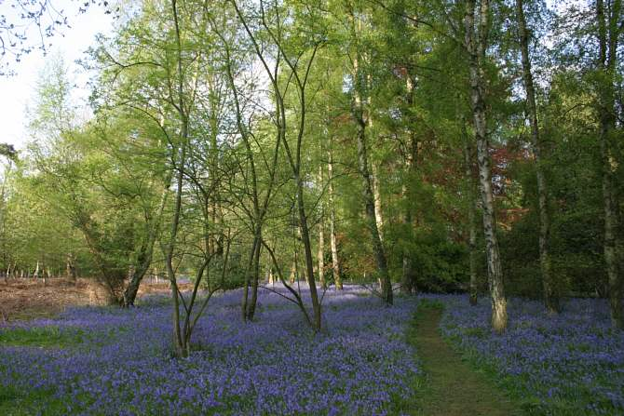

Slide 55
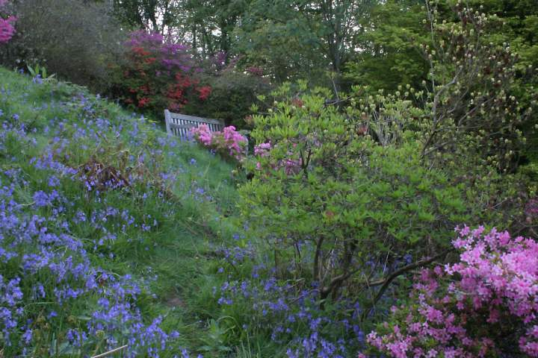

Slide 56
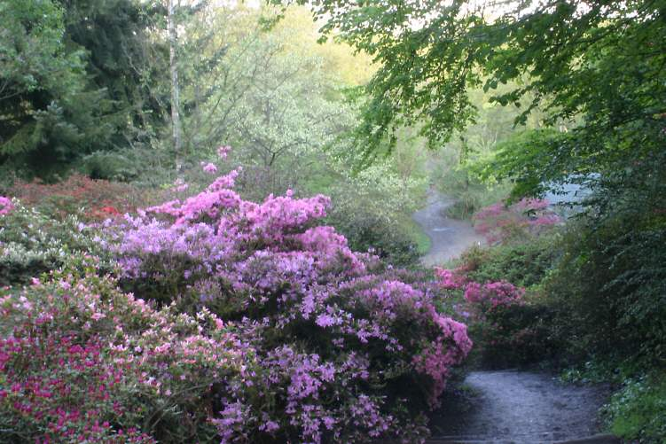

Slide 57
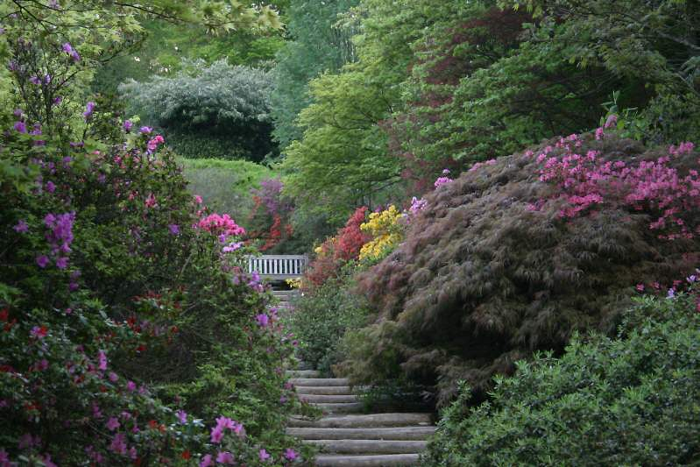

Slide 58


Slide 59


Slide 60


Slide 61


Slide 62


Slide 63


Slide 64


Slide 65


Slide 66


Slide 67


Slide 68


Slide 69


Slide 70


Slide 71


Slide 72


Slide 73


Slide 74


